Slide 1

Seminario infraestructura y construcción
Desafíos y Oportunidades para la próxima década
Análisis de las telecomunicaciones
del Plan de Inversión Propuesto 2016-2025
Ing. Marcelo Cammisa
Rosario – Septiembre 2015

Slide 2
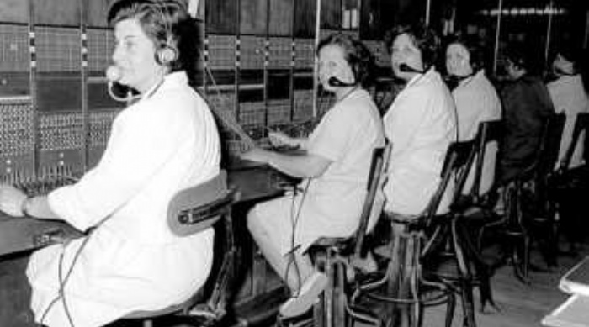
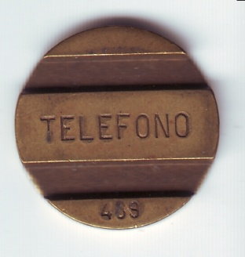
Evolución de telecomunicaciones
1946

Slide 3
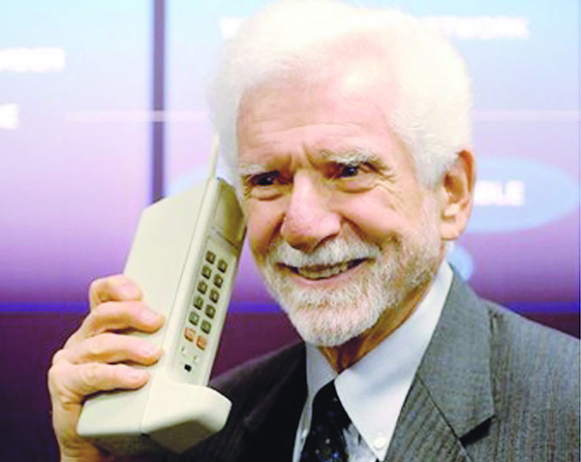
Evolución de telecomunicaciones
1er teléfono celular 1973

Slide 4
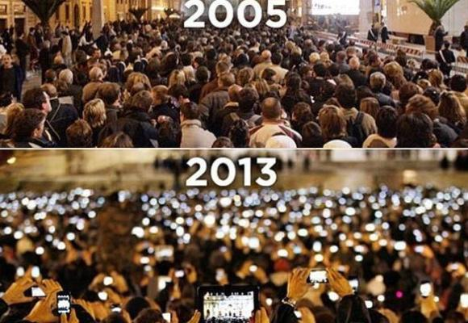
Evolución de telecomunicaciones
Redes sociales
Asunción Papa Benedicto XVI
Asunción Papa Francisco

Slide 5
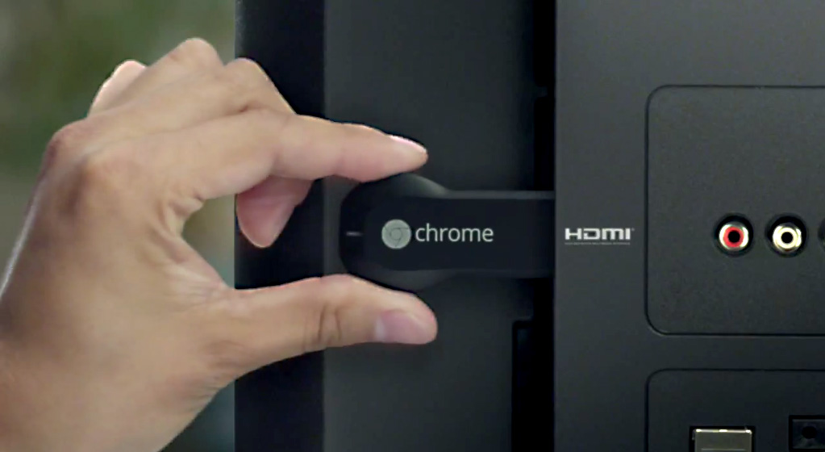
Evolución de telecomunicaciones
Google Chromecast 2015

Slide 6
Telecomunicaciones
Telecomunicaciones : disciplina que abarca las soluciones de ingeniería como el diseño y la explotación de sistemas que permiten realizar comunicaciones a distancia utilizando el espectro electromagnético

Slide 7
Telecomunicaciones
Servicios de telecomunicaciones:
  telefonía fija
  telefonía móvil
  radio y televisión
  transmisión de datos

Slide 8
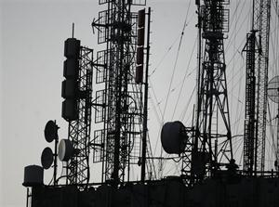
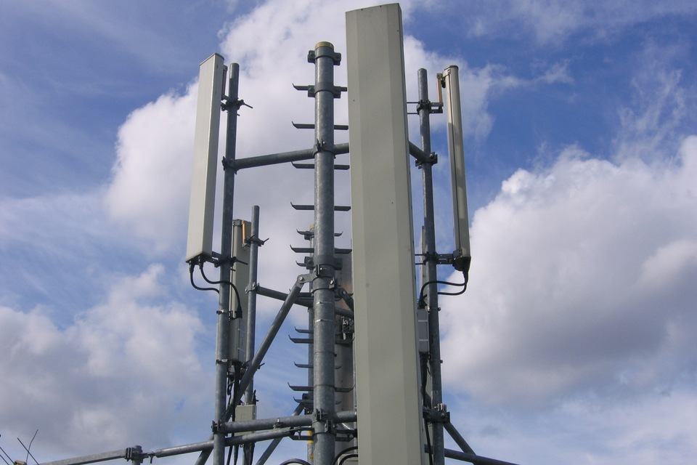
Telefonía

Slide 9
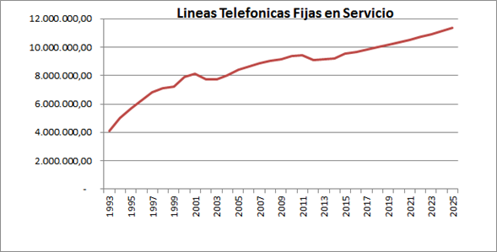
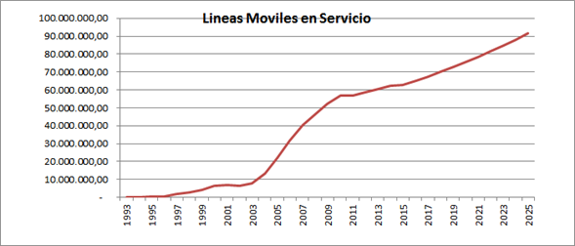
Líneas telefónicas fijas/móviles

Slide 10
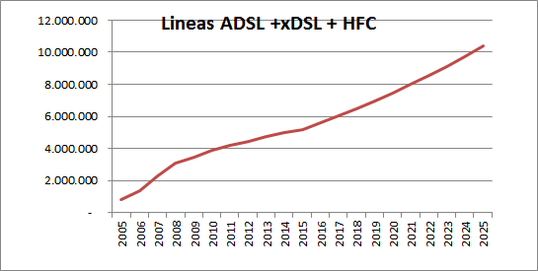
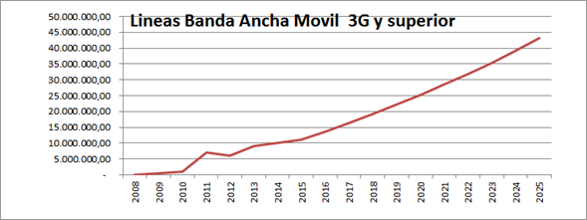
Acceso banda ancha

Slide 11
Estadísticas
Sacrificios por tener un smartphone
  1/3 dejaría de comprar zapatos o salir a cenar (fuente Motorola Mobility)
Facebook
  1,000,000,000 usuarios
  1 de cada 7 personas en el mundo
WhatsApp
  900,000,000 usuarios
  Argentina: entre los 10 países de mayor uso

Slide 12
Infraestructura en Santa Fe
Red interurbana de fibra óptica que une las ciudades de Santa Fe y Rosario con 180 Km de extensión (propia)
Red metropolitana de fibra óptica en la ciudad de Santa Fe con 92 Km que vinculan 88 edificios públicos (propia)
Red metropolitana de fibra óptica en Rosario que vincula 22 edificios públicos con 20 km tendidos (propia)
Red de Área Amplia (WAN) que conecta 94 edificios públicos ubicados en diferentes puntos del territorio provincial a través de enlaces de terceros con tecnología MPLS. (contratada)
Centro de Procesamiento de Datos (Data Center) en Santa Fe y en Rosario (propio)
Más de 300 escuelas con Internet satelital (contratada)
Red Privada que conecta a través de Internet 3500 edificios públicos (escuelas, municipios, comisarías y entes públicos)
WIFI Público en las ciudades de Santa Fe y de Rosario (propia)

Slide 13
Tecnología en telecomunicaciones
Tecnología | Versión actual | Actualización
Telefónica Móvil / Banda ancha Móvil | 2.5G, 2.75G y 3G | 4G y 5G (año 2020)
Banca Ancha fija telefónica | ADSL, VDSL | VDSL, xDSL
Cable Modem | HFC (Hibrid Fibre Coaxial) | DOCSIS 3.1, EuroDOCSIS, MoCA (estos estándares están en etapa de investigación y/o pruebas)
Fibra óptica al hogar | incipiente | FTTH (Fiber-To-The-Home) GPON(La Red Óptica Pasiva con Capacidad de Gigabit (GPON)

Slide 14
Servicios: actuales y futuros
Ciudad Inteligentes
Modelización y simulación en tiempo real con múltiples variables
Impresión 3D para construcción de edificios
Big Data: análisis y tendencias. Transformando los datos en información
Virtualización. Menor necesidad de transporte de personas?
Educación. Alumnos con acceso a toda la información y a todos los profesores

Slide 15
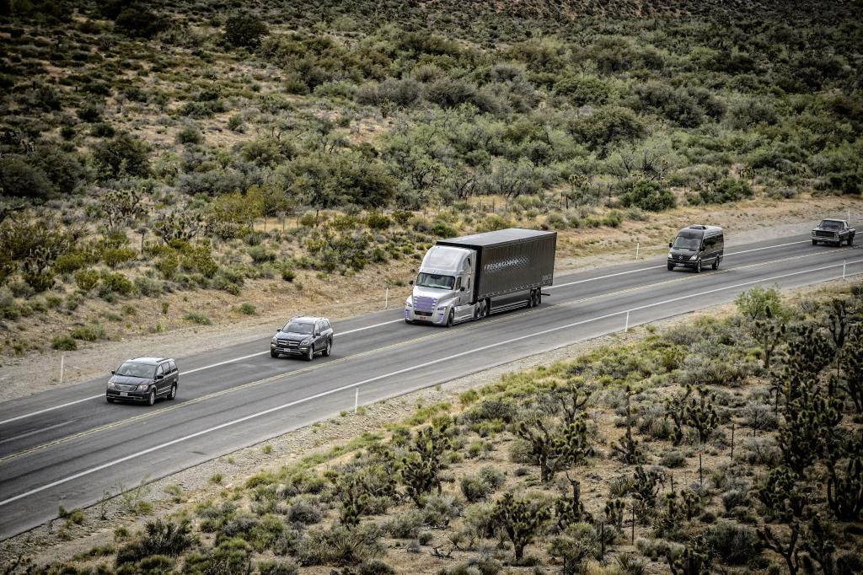
Cambio de paradigma?

